Slide 1
1
2
3
4
5
6

Slide 2
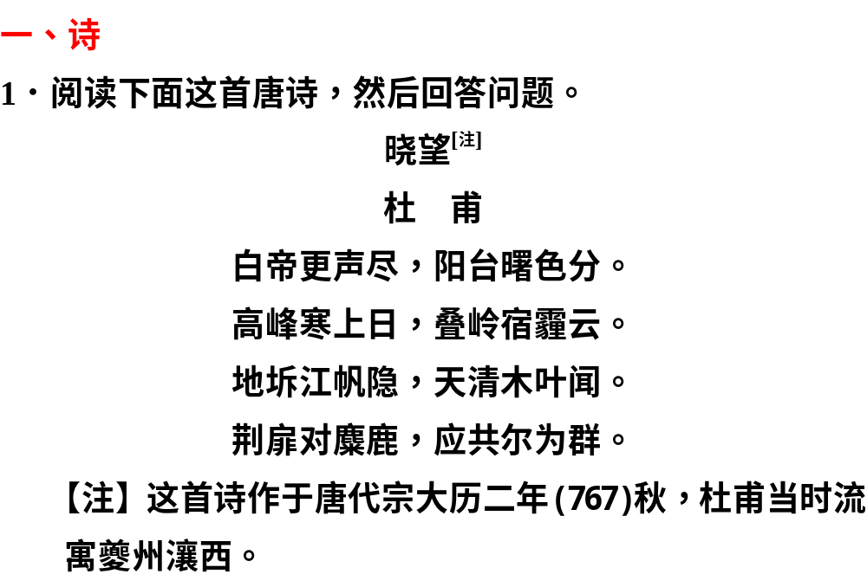
1
2
3
4
5
6

Slide 3
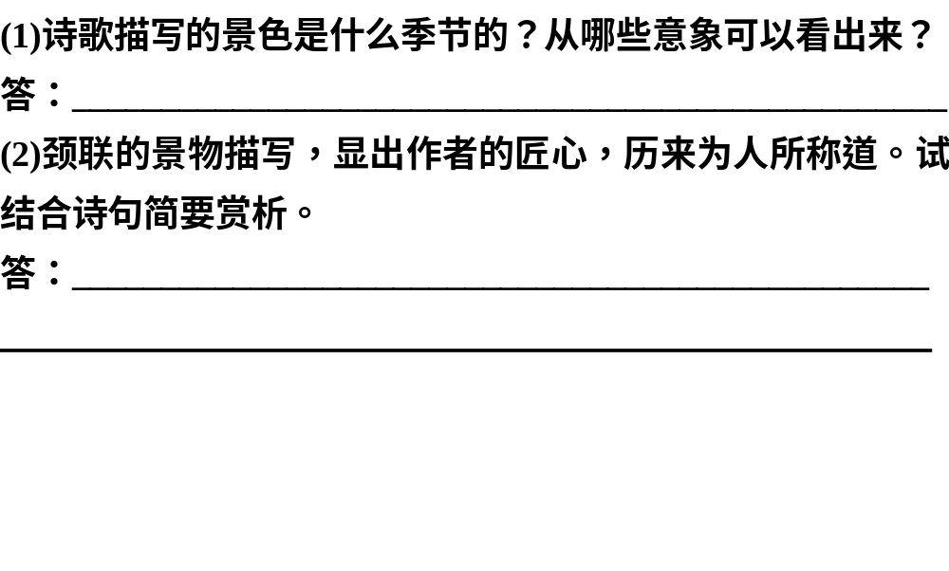
1
2
3
4
5
6
秋季。清朗的天空、飘落的木叶。
“地坼”，运用夸张手法；望江帆，闻木叶，视听结合；
写出了江阔天高的秋天景象，突出了诗人的渺小与孤独。

Slide 4
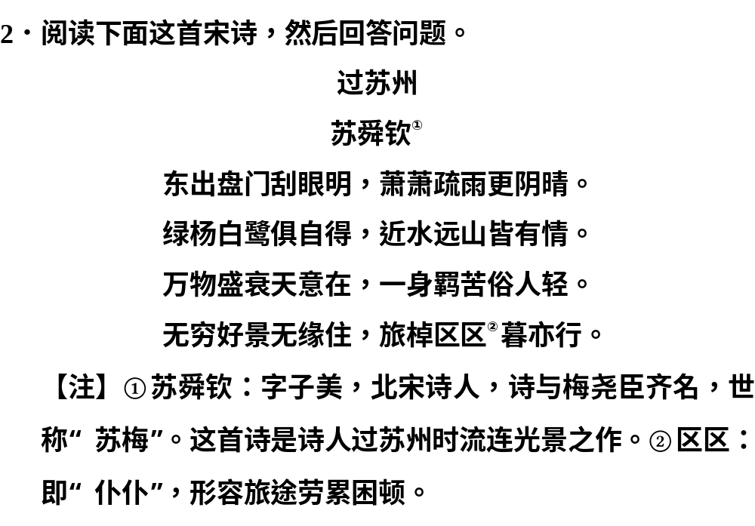
1
2
3
4
5
6

Slide 5
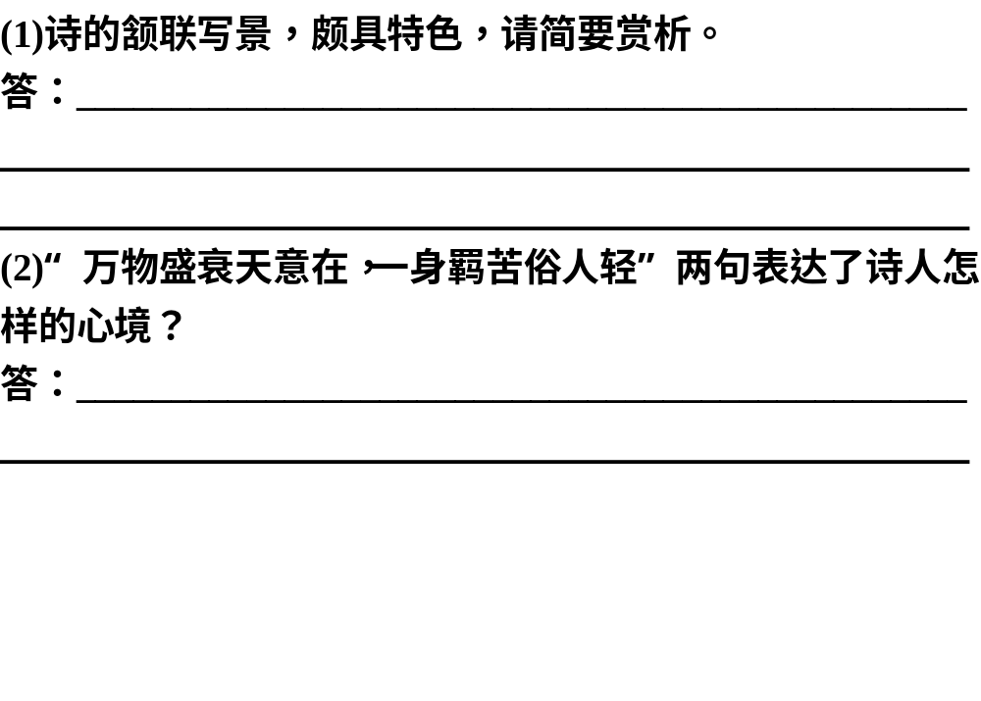
1
2
3
4
5
6
运用拟人手法，写绿杨白鹭的自得，写山水有情；以
色彩表现美景，“绿杨白鹭”，“绿”“白”相间；远近结合，
“近水”“远山”结合，画面生动。
坦然面对自然和人生的盛衰，对自身“羁苦”为俗人所
轻的自嘲。

Slide 6
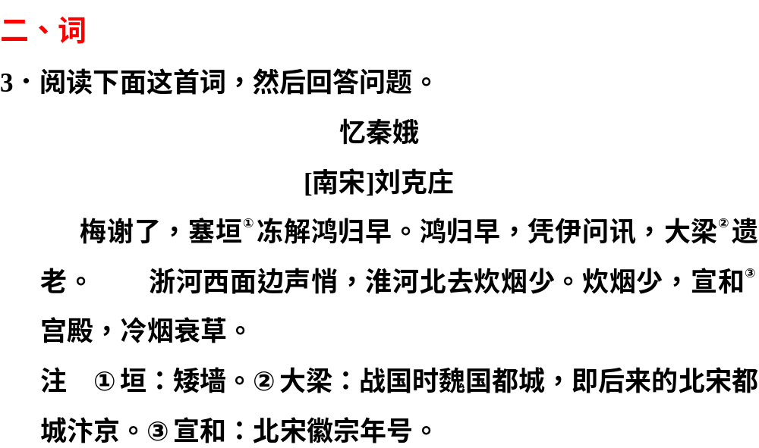
1
2
3
4
5
6

Slide 7
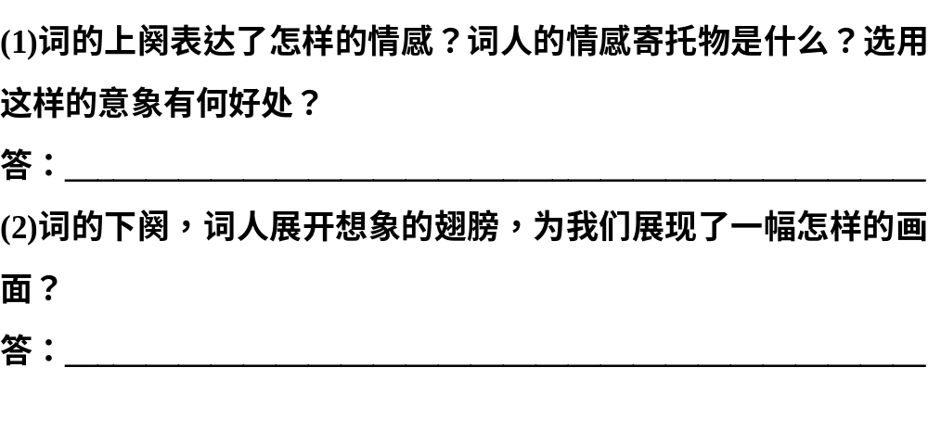
1
2
3
4
5
6
表达了对北方同胞的思念之情以及无法收复中原的苦闷之感。情感寄托物是归鸿。词人委托北去的鸿雁问候长期处于金人统治下的宋朝遗民，个中滋味，难以言表，真是蕴藉深致。

Slide 8
1
2
3
4
5
6
词人为我们展现了一幅山河破碎图：宋金前线，边声悄寂，防务废弛；昔日大好河山，哀鸿遍野，了无生机；昔日繁华的宫殿，满目凄凉。

Slide 9
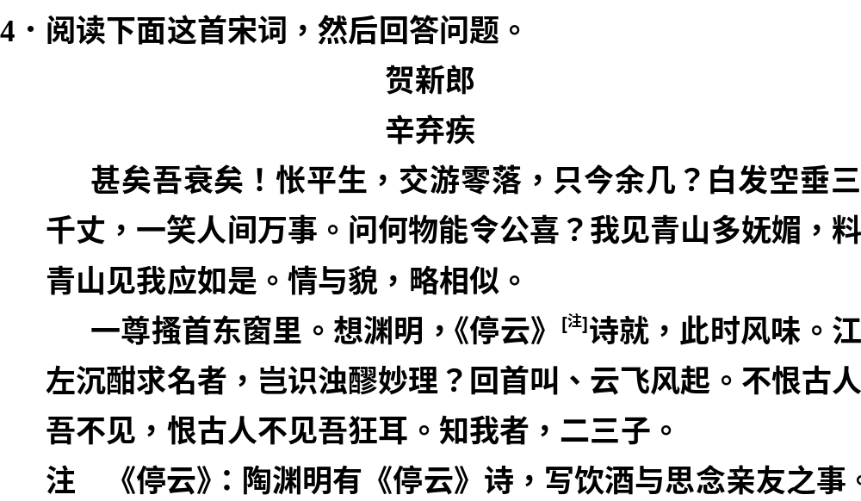
1
2
3
4
5
6

Slide 10
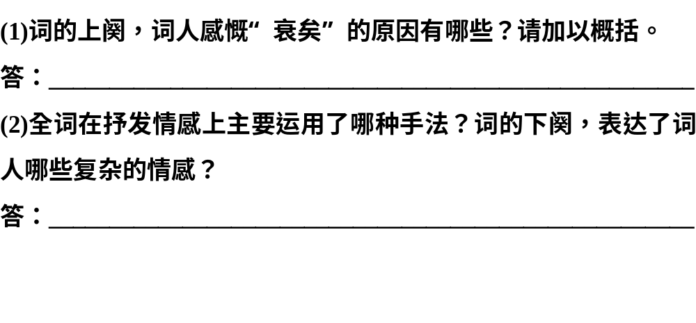
1
2
3
4
5
6
①知交零落殆尽，
②年华老去，
③壮志未酬。

Slide 11
1
2
3
4
5
6
运用典故。对知交的思念和感激之情，对追名逐利者的讥讽之意，积极进取、壮心不已的豪迈之情。

Slide 12
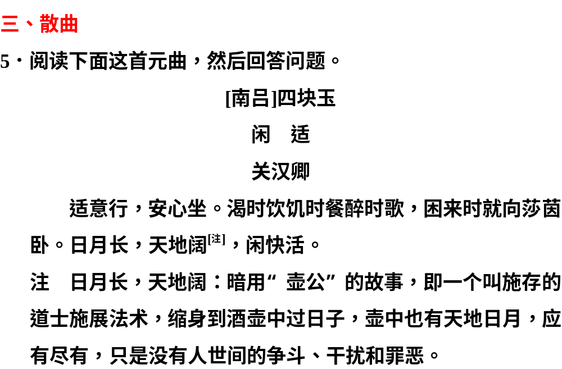
1
2
3
4
5
6

Slide 13
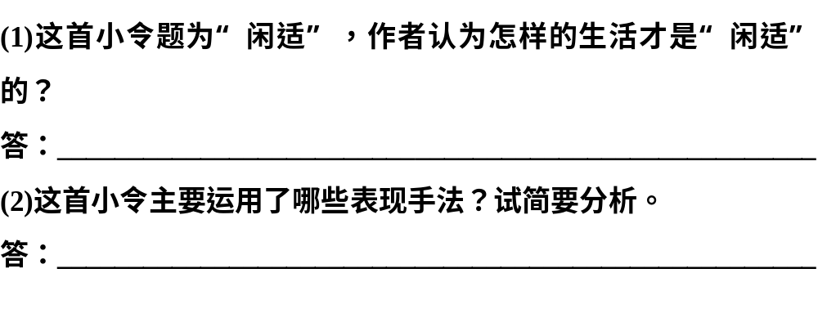
1
2
3
4
5
6
这首小令一开头，作者就提出了自己的生活信条：“适意行，安心坐。”既没有荣辱的干扰，又没有祸福的忧虑；既不仰人鼻息，又不受人驱使，完全按照自己的心意生活。“渴时饮饥时餐醉时歌”，“困来时就向莎茵卧”，饮、餐、歌、卧，完全顺其自然，随心所欲。这就是作者追求的闲适、宁静、自由、安稳的生活。这种生活是与当时社会的扰乱纷争、动荡不安的世俗生活相对立的。在这种对立中，作者表明了自己的人生追求。全曲运用朴素的笔墨，不事雕琢，用简洁的语言描绘出自己喜欢的生活。同时，直抒胸臆，表明了自己的喜爱和追求。

Slide 14
1
2
3
4
5
6
行要适意，坐要安心，只有真正挣脱了名缰利锁、不忧虑祸福荣辱的人才能做到。喝水、吃饭、饮酒、唱歌、睡觉，一切顺其自然，这才是人应有的“闲适”生活。

Slide 15
1
2
3
4
5
6
这首小令主要运用了以下表现手法：①白描，“渴时饮饥时餐醉时歌”，“困来时就向莎茵卧”，均不事雕琢，简洁的语言描写出作者闲适的生活；②用典，最后一句暗用“壶公”的故事来寄寓主旨；③直抒胸臆，“适意行，安心坐”“闲快活”直接抒发了作者内心的快乐闲适之情。(答对其中两种并适当分析即可)

Slide 16
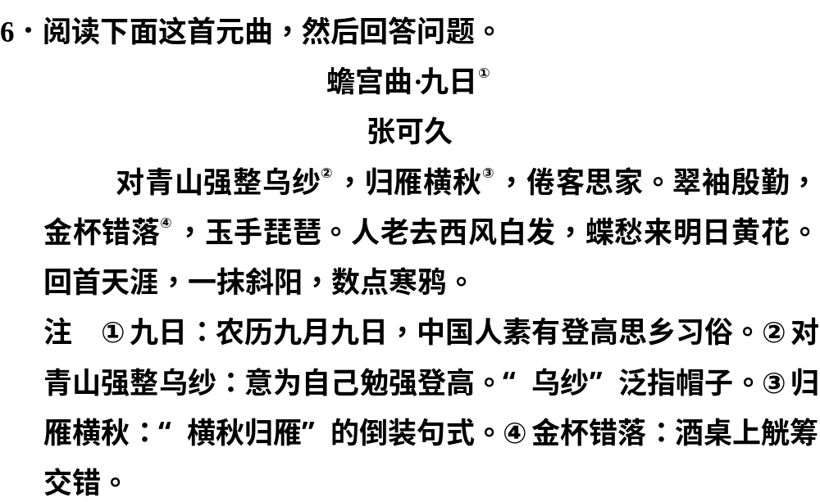
1
2
3
4
5
6

Slide 17
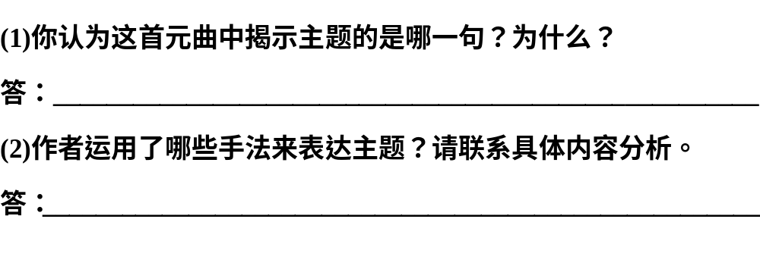
1
2
3
4
5
6
“倦客思家。”从标题“九日”及全文内容看，本文主题应为重阳佳节游子思家，所以“倦客思家”应为揭示主题的句子。

Slide 18
1
2
3
4
5
6
①借景抒情(或“融情入景”)。“回首天涯，一抹斜阳，数点寒鸦”点染了一种凄凉的气氛。这种气氛的渲染，有助于思乡主题的表达。②反衬(或“对比”)。“翠袖殷勤，金杯错落，玉手琵琶”是作者回忆从前歌舞升平的欢乐景象，用从前歌舞升平的稍纵即逝来衬托现实中人老发白的凄凉，告诫游子不再留念他乡，而是“倦思”故乡，很好地表
达了主题。

